Slide 1
КРУГЛЫЙ СТОЛ
АКТУАЛЬНЫЕ ВОПРОСЫ ВЗАИМОДЕЙСТВИЯ
И РАЗВИТИЯ В СОВРЕМЕННОМ МИРЕ
При чём здесь интернет?
Валерия Наумова, +7 910 003 - 2936

Slide 2
Culture eats strategy for breakfast©
Notes:
Приняли ли во внимание компании мнение знаменитого американского учёного, одного из самых влиятельных теоретиков менеджмента XX века? Как показывает история, НЕТ.
Питер Друкер не считал, что разработка стратегии не важна, НО когда культура становится сильной стороной – это надёжный путь к успеху организации.

Slide 3
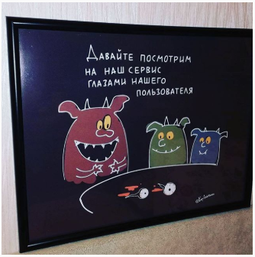
Всё просто? Правда?
Notes:
Кажется, всё просто: есть хороший продукт, разрабатываем рекламную кампанию, яркий, запоминающийся слоган, и все покупатели мира у наших ног. Но в некоторых странах товар не покупают, популярность бренда падает, а над неудачной рекламой смеётся именно та часть аудитории, на которую мы рассчитывали.
ПОЧЕМУ?

Slide 4
Корпорации считали себя непотопляемыми.
Notes:
Это был не единичный случай. По запросу «провалы рекламных кампаний» Google показывает почти миллион результатов, и именно по причине непонимания культурных особенностей. Почему же до сих пор консалтинг и образование в области межкультурных коммуникаций не были популярны?
Все просто. Финансовые риски уже были заложены в прибыль, а репутационные проблемы научились прекрасно отрабатывать ещё со времен Котлера. И за исключением некоторых случаев, когда уже действительно нельзя было не обращать внимания на ситуацию, потому что она вызывала общественный резонанс, компании не сильно реагировали.
Конечно же, не все игнорировали «культурный вопрос». Например, IBM, Ikea, Electrolux, Volvo, Siemens при выходе на международные рынки обращались в специализированные агентства. И в СССР известны случаи, когда компании учитывали языковые особенности. Например, «Жигули» в свое время для выхода на европейский рынок придумали название Lada, чтобы у европейцев название автомобился из СССР не ассоциировалось со словом «жиголо».
Но в общем и целом компании считали себя непотопляемыми.
Что же случилось? Почему вдруг ситуация изменилась и вопрос кросс-культурной коммуникации стал актуальным? А из-за неудачной рекламы компания могла не просто потерять деньги, но и запросто уйти с рынка?

Slide 5
Что же стало «титаником»?
Интернет
Notes:
Мир становился меньше.
Заговорили о глобализации.
Ну а дальше технологии начали меняться с такой скоростью, что за правилами игры уследить было невозможно.
Но могли ли мы представить еще каких-нибудь 10 лет назад, что огромную, непотопляемую корпорацию может погубить всего лишь одно неправильное слово в интернете?

Slide 6
Проникновение интернета в России
Notes:
К началу 2019 года аудитория интернет-пользователей в России среди населения 16+ составила 90 млн человек (+3 млн человек к прошлому году) и достигла отметки 75,4% взрослого населения страны.
32 млн россиян пользуются интернетом только на мобильных устройствах
Однако сам по себе рост аудитории интернета — это уже не главная новость, говорится в сообщении GfK от 15 января 2019 года. Последние годы аудитория интернета растет уже медленно и в основном за счет подключения к Сети пользователей старшего поколения. При этом среди молодежи и людей среднего возраста проникновение интернета близко к предельному уровню.

Slide 7
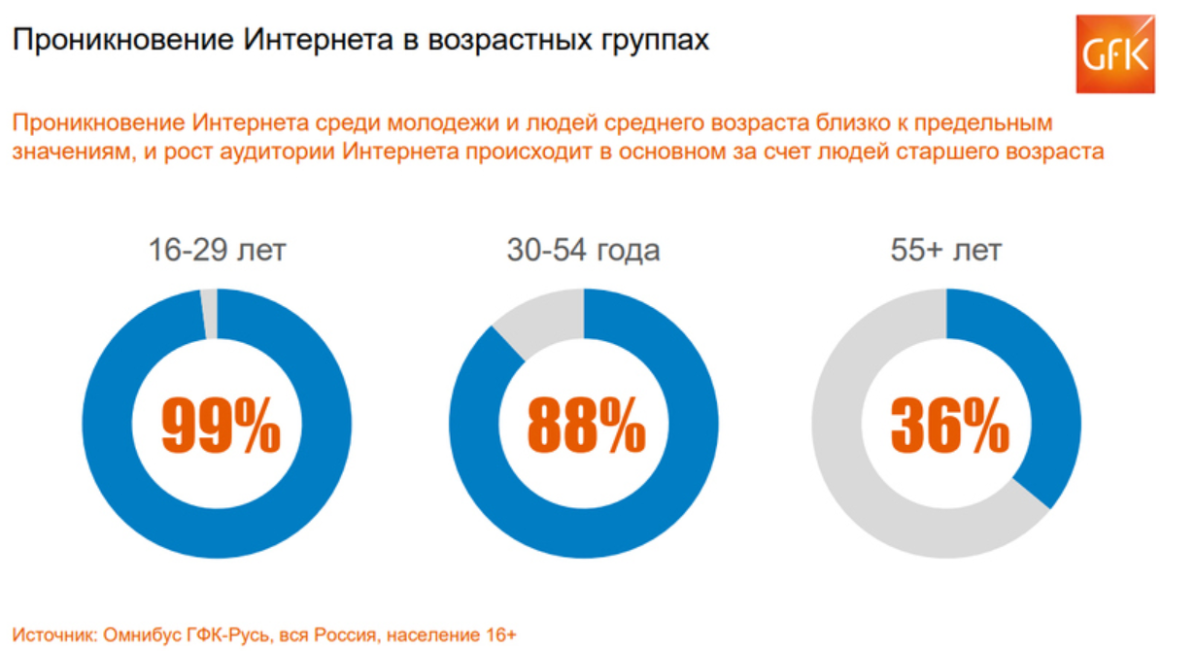
Notes:
Основная же тенденция последних лет — рост мобильного интернета. Так, к началу 2019 года доля пользователей интернета на мобильных устройствах достигла 61%, или 73 млн человек. Годом ранее этот показатель составлял 56%.

Slide 8
Ключевые тематики в интернете

Slide 9
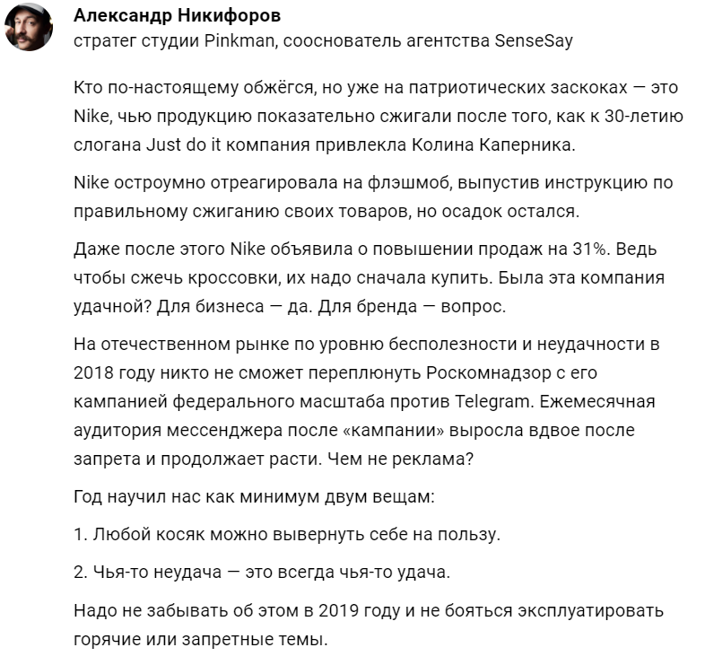
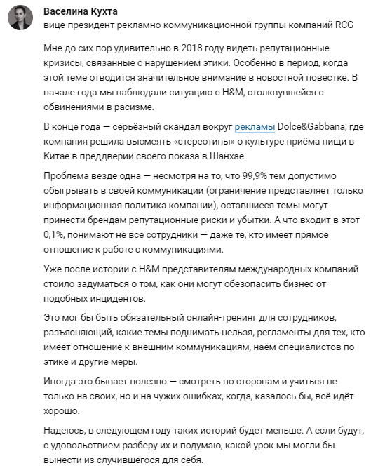

Slide 10
Основная задача
Сделать процесс работы в международной среде комфортным и безопасным для всех участников рынка.
Обучение
Консалтинг
Экспертиза

